Slide 1
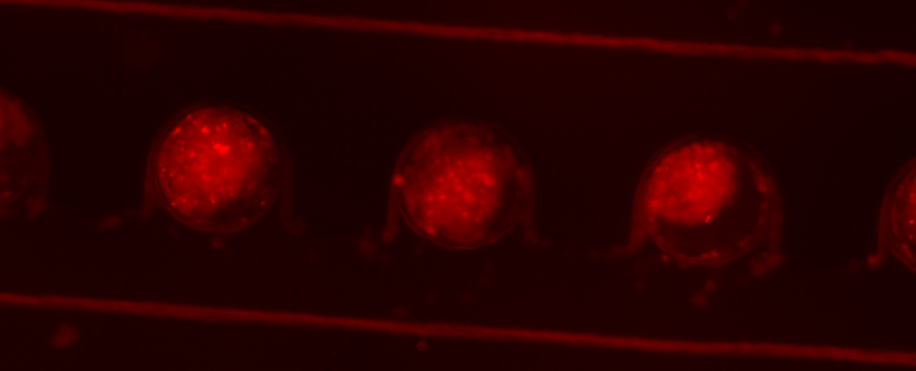
R
0.5R
0.3R
R
0.5R
0.3R

